Slide 1
Self-Supervised Hypergraph Transformer for
Recommender Systems
Lianghao Xia,Chao Huang∗,Chuxu Zhang.(KDD 2022)
https://dl.acm.org/doi/pdf/10.1145/3534678.3539473
汇报人：阮滨
2022/9/22

Slide 2
Background
现存的推荐数据中存在噪声数据，即部分交互是假阳性样本，比如用户误触或者帮助购买，而对于现在的基于GNN的推荐模型，这种噪声在信息聚合中会损害模型的表现，且在高阶信息的传播中，这种损害效果会逐渐被放大
数据噪声和倾斜分布影响模型的训练，且数据的稀疏性也会进一步地降低模型的表现，现有的一些方法通过掩码的方式进行SSL来提升用户的表征，但是这种方法可能仍然保留噪声交互，丢弃有效信息

Slide 3
Motivation
对噪点信号进行剔除，通过交互可信程度的计算
对数据稀疏性进行缓解，如SSL
Key:Cross-View

Slide 4

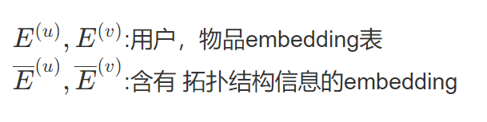
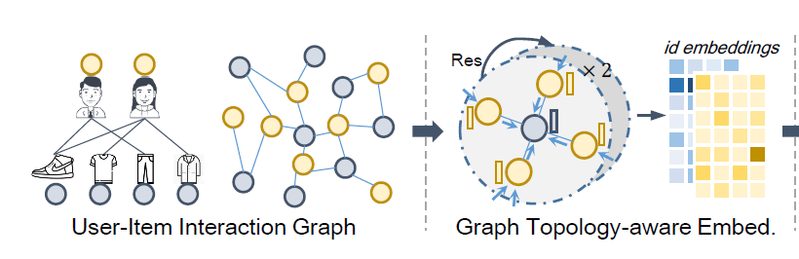

Local View

Slide 5
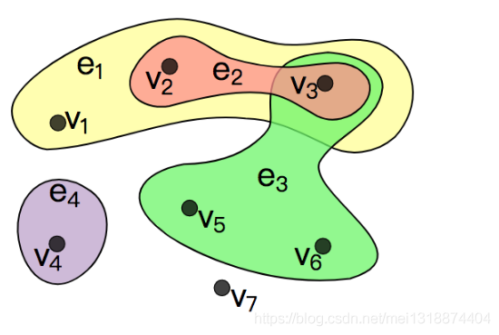
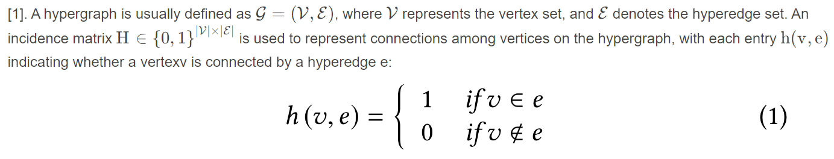
Hypergraph
1、超图结构相对于一般图结构具有较强的数据样本间非线性高阶关联的刻画和挖掘能力
2、超图结构相对于一般图结构能够更加准确地建模多元关系
3、超图结构在处理多模态、异构数据时更加灵活，更方便多模态的融合与扩展
4、超图结构相比于一般图结构在聚类过程上更有优势

Slide 6
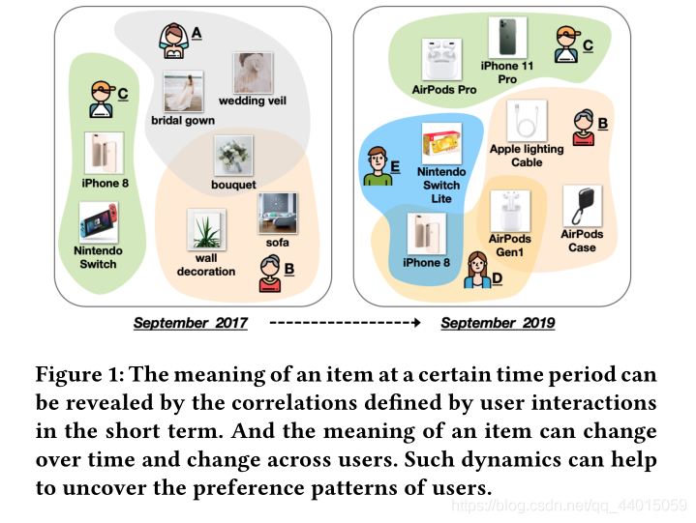
Hypergraph
Next-item Recommendation with Sequential Hypergraphs(SIGIR 2020)

Slide 7
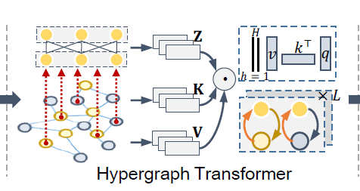

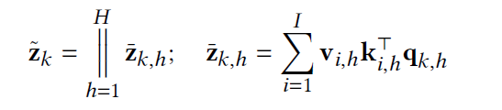
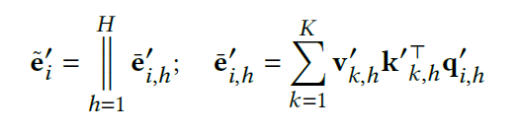


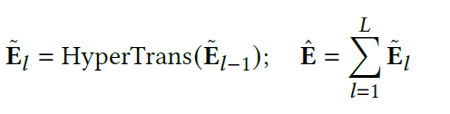
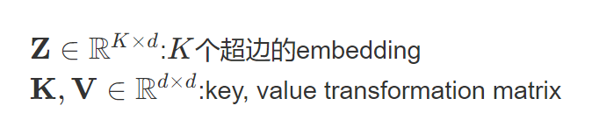
Global View
通过超图学习到节点的统一性质，从而能够提供消除噪声的能力
Node-to-Hyperedge Propagation
Hyperedge-to-Node Propagation
non-linear feature interactions
Iterative Hypergraph Propagation

Slide 8

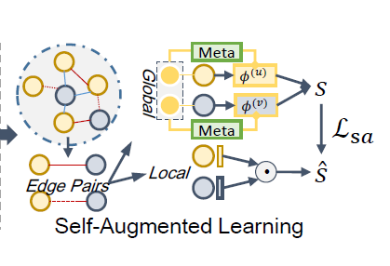
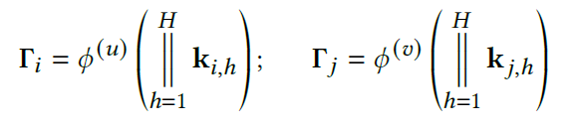

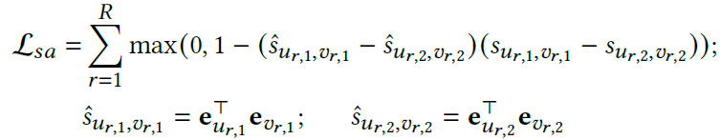
Self-augmentation
High Level ⬄ Low Level
Solidity Labeling with Meta Networks
Pair-wise Solidity Ranking

Slide 9
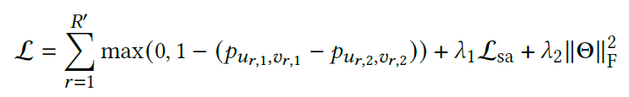
Train process

Slide 10
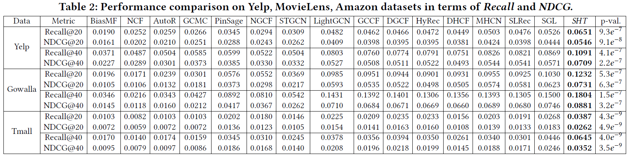
Performance

Slide 11
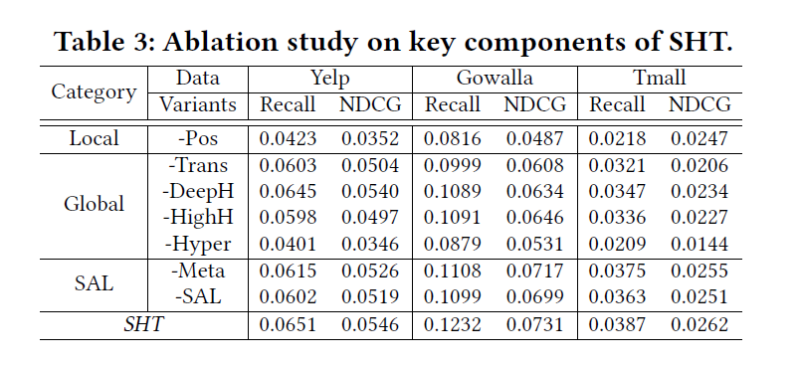
Ablation

Slide 12
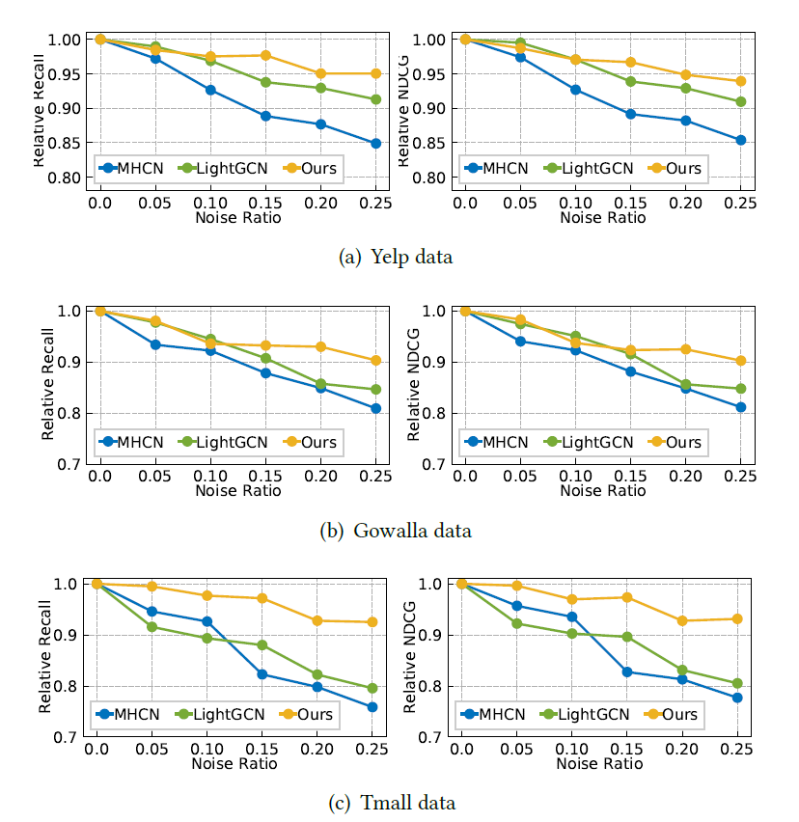
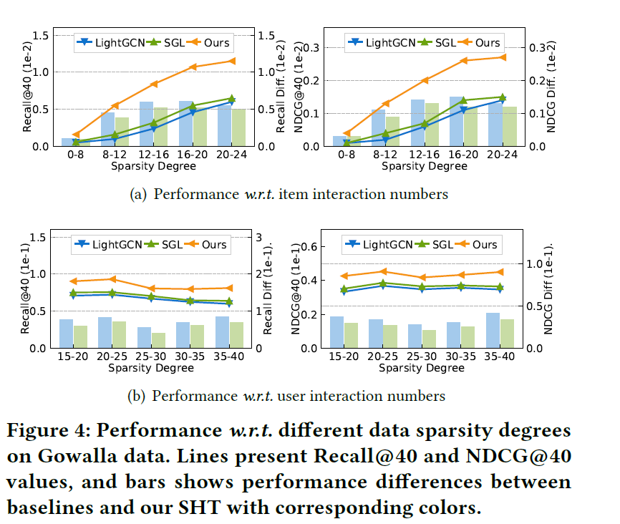
Robust

Slide 13
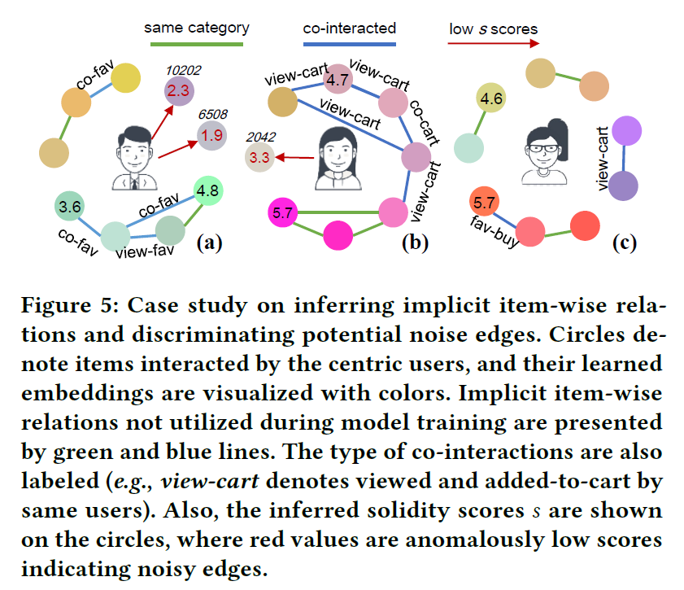
Case Study

Slide 14
THANKS

